Slide 1

서버직군 지원 첨부자료
게임서버 프로그래머
유재용 포트폴리오

Slide 2

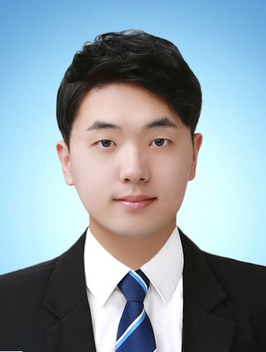
유재용 (Yoo Jae Yong)
1994. 12. 14 qweas50@naver.com
Education 2013. 3 ~ 2019. 8 한국산업기술대학교 게임공학부 엔터테인먼트 컴퓨팅학과 졸업
Work Experiences
2017. 12 ~ 2018. 2 이모션 웨이브 연구분야 동계 인턴(현장실습)
- 개발팀 프로그래머 근무
1. Unity를 활용한 음성인식기반(STT) 자동 음악연주 프로그램의 UI 제작
2. OBS(Open Broadcaster Software) 프로그램의 QT기반 UI를 리빌딩
Certificate
OPIc IM1

Slide 3

PART #1. Fancy Planet
PART #2. 게임서버 프로그래밍 실습
PART #3. 네트워크 게임 프로그래밍
사용언어 : C++
사용기술 : Directx 12, IOCP, Physx
Tool : 개발 – Visual Studio 2017 Express, PVD
버전관리 – Git Bash
개발인원 : 3명(서버 1, 클라이언트 2)
역할 : 서버
GitHub :
https://github.com/ysk1965/Fancy_Planet
사용언어 : C++
사용기술 : Directx 9, IOCP, Lua
Tool : 개발–Visual Studio 2017 Express
DB – Microsoft SQL Server Management
Studio 18
개발인원 : 1명
GitHub : https://github.com/YouJaeYong/JY-s-GameServer-Graffiti
사용언어 : C++
사용기술 : Windows Programing, TCP/IP Socket
Programing
Tool : 개발–Visual Studio 2015 Express
개발인원 : 3명
GitHub : https://github.com/YouJaeYong/JY-s-GameServer-Graffiti

Slide 4
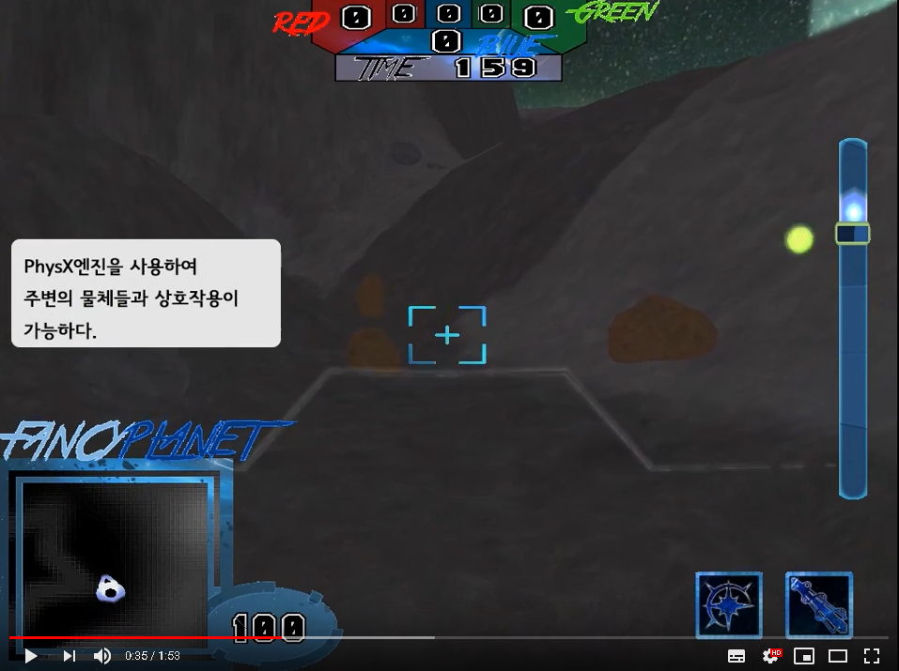
PART #1. Fancy Planet
NAVER 채용 지원 첨부자료
기본적인 FPS게임에 중력이 변화하는 시스템을 추가한 게임입니다. 졸업작품으로 진행된 프로젝트이며 DirectX12 프레임워크 제작과 Physx를 사용한 원활한 물리처리를 중점연구분야로 설정한 졸업작품 입니다.
저는 3명의 개발인원 중 서버를 담당했으며 IOCP기반 서버프로그램 구현 과 서버에 Physx적용, 그에 따른 물리객체 동기화를 담당했습니다.

Slide 5
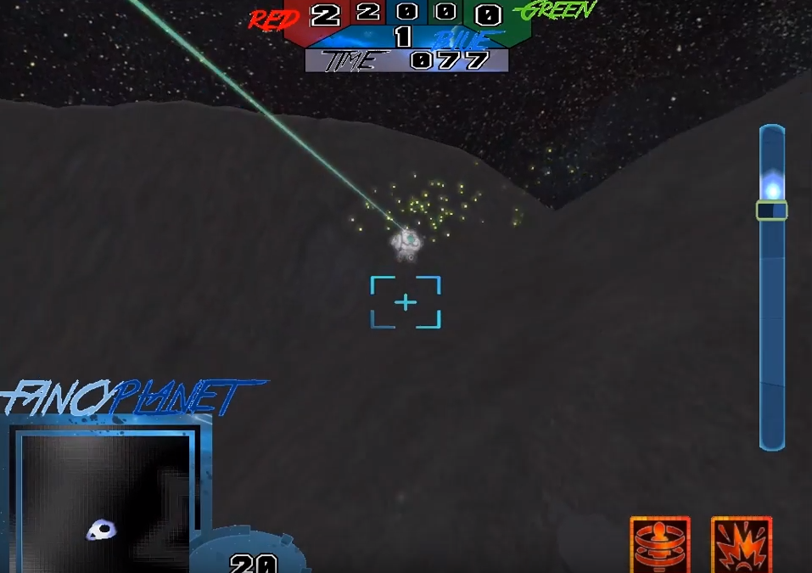
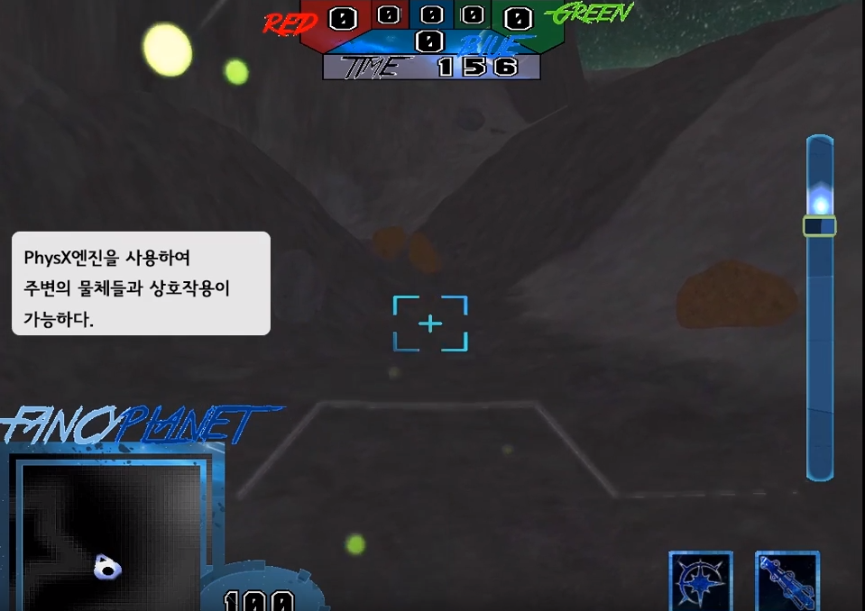
개발 내용
1. IOCP 서버 프레임워크 제작
- IOCP 서버를 사용해 객체 간의 위치 및 상태(애니메이션 등)
동기화 작업을 우선적 진행함.
개요
졸업작품으로 제작했던 프로젝트로 피직스 엔진을 이용한 실제적인 물리처리와, DirectX12를 사용한 프레임워크 제작, IOCP기반의 서버 구현에 중점을 두고 진행하였습니다.
2. Physx Actor가 적용된 객체 동기화
- 게임 진행간 물리 엔진이 적용된 객체들 간(Terrain, Cha
racter 및 다른 Object들)의 상호작용이 클라이언트 간
모두 식별할 수 있도록 동기화.

Slide 6
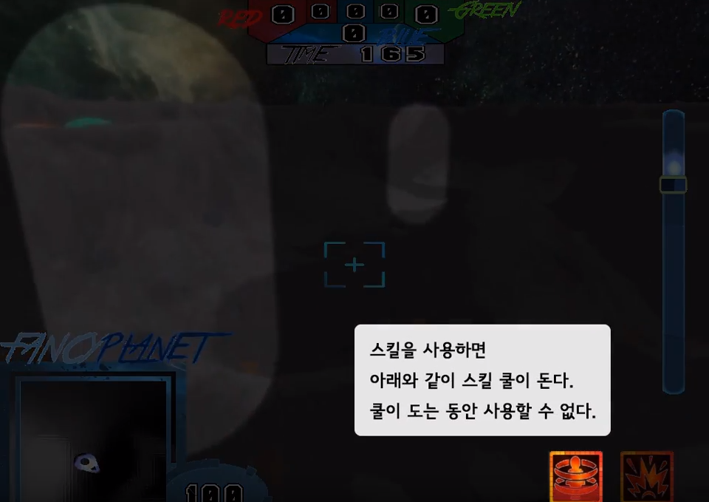
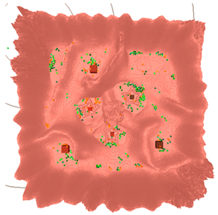
개발 내용
3. 물리작용을 이용한 스킬 제작
- 각 캐릭터들은 공격스킬과 이동스킬을 하나씩 가지고 있음.
- 넉백, 스플래시(산탄), 순간이동 등 Physx 물리처리를 기반으로 한
스킬들을 사용하면 서버에서는 그에 따른 처리(ex, 쿨타임 처리, 좌표
동기화)를 진행.
개요
졸업작품으로 제작했던 프로젝트로 피직스 엔진을 이용한 실제적인 물리처리와, DirectX12를 사용한 프레임워크 제작, IOCP기반의 서버 구현에 중점을 두고 진행하였습니다.
4. 패킷량 축소를 위한 노력
- 게임 내에는 중력의 변화나 다양한 물리처리를 시각적으로
표현하기 위한 오브젝트(운석)들이 다량 존재함.
- 그에 따라 오브젝트들이 한 번에 움직이는 상황(ex, 중력
변화)에서 패킷이 과하게 많이 발생하는 것을 방지하기
위해 캐릭터 주변으로 범위를 설정해 범위 내의 객체에
대한 패킷만 전송하도록 조정.
* 좌측 첨부화면은 Physx Visual Debugger로 서버 내 피직스가
적용된 객체들을 시각화해서 디버깅한 화면입니다.

Slide 7
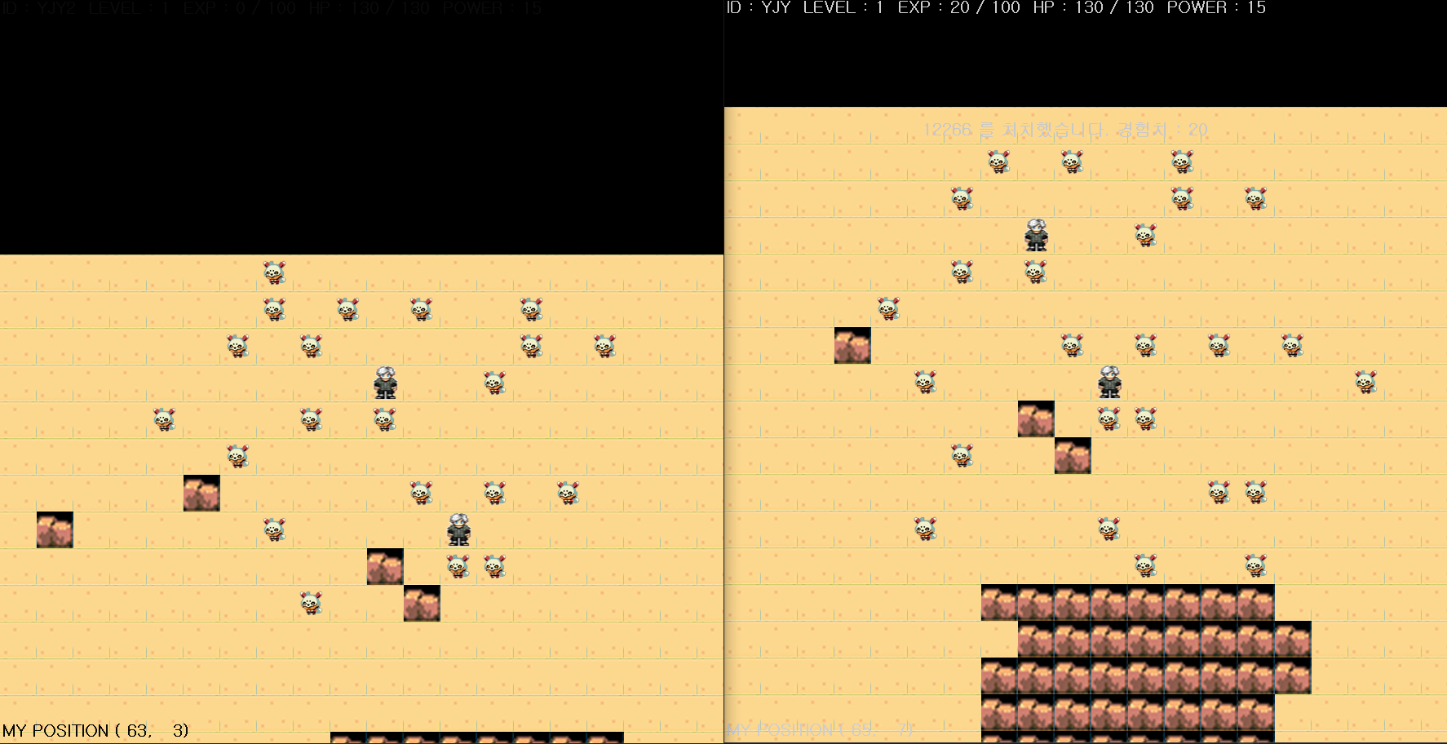
PART #2. 게임서버 프로그래밍 실습
NAVER 채용 지원 첨부자료
MORPG 서버의 전반적인 구조와 다량의 유저를 수용하는 과정에서 필요한 최적화 방법을 학습하기 위해 진행했던 실습 프로젝트입니다.
개인 프로젝트로 진행했으며 IOCP서버 프레임워크, 뷰 리스트를 통한 시야처리, 이벤트 큐를 통한 반복동작 처리 등을 중점으로 진행하였습니다.

Slide 8
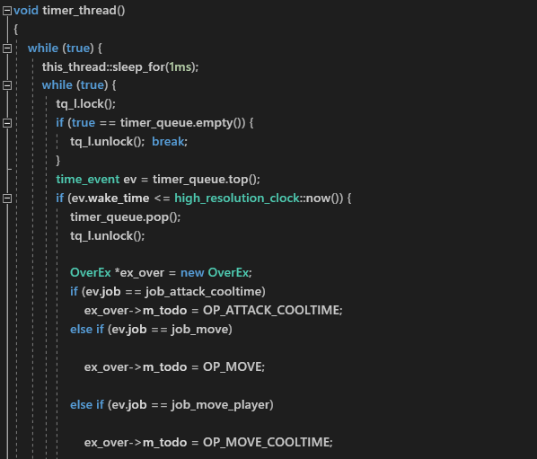
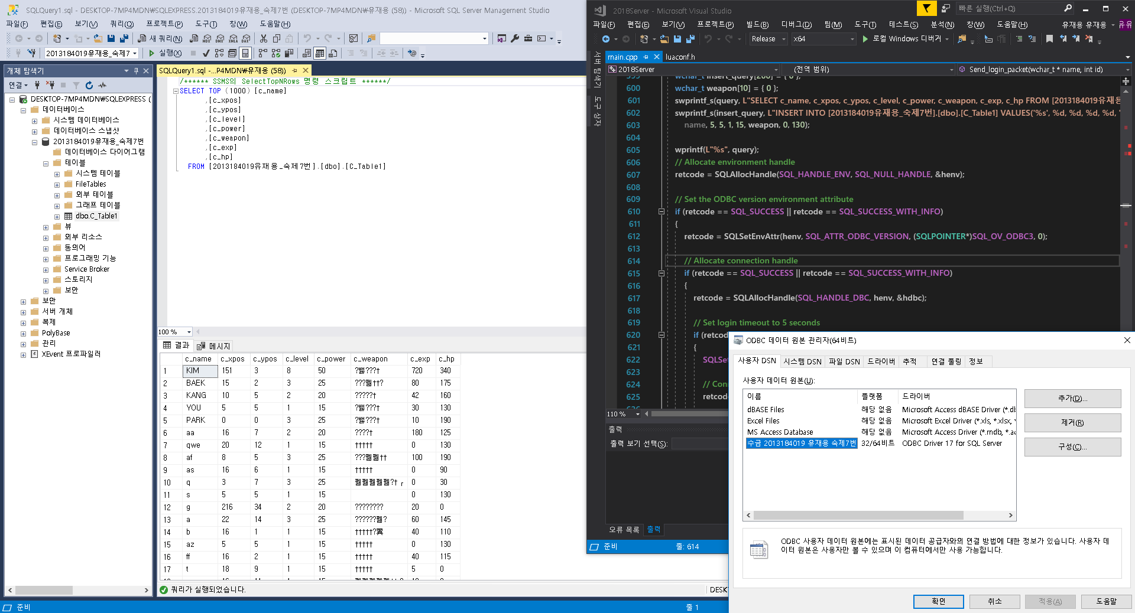
개발 내용
1. 타이머 스레드를 사용한 다양한 이벤트 처리
- Priority Queue를 사용해 이벤트 큐를 만들고 그 큐에 다양한 이벤트
를 등록.
- 큐에 등록을 해두고 종료하면 지정한 시간이 지난 뒤 알아서 실행되기
때문에 그 이벤트를 실행할 시간이 될 때 까지 기다릴 필요가 사라짐.
개요
강의 ‘게임서버프로그래밍’의 텀 프로젝트로 진행했고, IOCP 서버 구현과 MORPG의 기본적인 서버 로직 학습을 목적으로 다양한 게임서버의 기능들을 사용해보았습니다.
간단한 DirectX 2D을 사용해 클라이언트 단에는 크게 비중을 두지 않았습니다.
2. ODBC를 이용, DB와 게임서버를 연결
- Microsoft SQL Server Management를 사용한 간단한
DB 제작.
- 이미 저장되어 있는 아이디를 입력 받으면 그에 따른 정보
를 받아와 로그인 가능.
- 없는 아이디로 로그인을 시도하면 DB에 새 계정을 업데이
트, 1레벨부터 플레이.
- 로그아웃 할 때에는 업데이트를 통해 레벨, 경험치, 위치 등
을 저장.

Slide 9
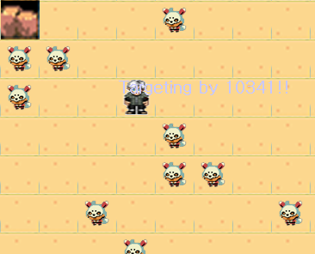
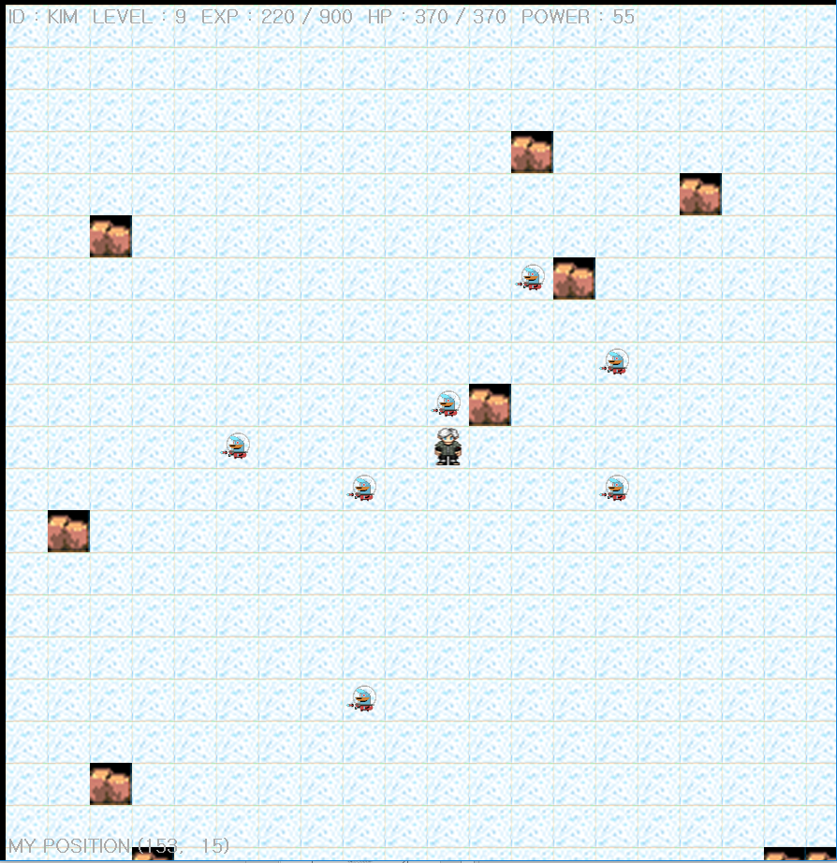
개발 내용
3. 간단한 Lua Script 사용
- Lua Script를 사용하는 법을 학습하기 위해 플레이어를 타겟팅하는
몬스터의 아이디를 텍스트로 띄우는 간단한 시스템 구현.
개요
강의 ‘게임서버프로그래밍’의 텀 프로젝트로 진행했고, IOCP 서버 구현과 MORPG의 기본적인 서버 로직 학습을 목적으로 다양한 게임서버의 기능들을 사용해보았습니다.
간단한 DirectX 2D을 사용해 클라이언트 단에는 크게 비중을 두지 않았습니다.
4. 뷰 리스트를 이용한 시야 처리
- 클라이언트 간 동기화에 따른 너무 과한 패킷을 방지하기
위해 뷰 리스트를 사용한 시야 제한.
- 근접한 객체들의 정보만 패킷으로 전송 받고 범위 밖의
객체들은 없는 것처럼 취급함.
- NPC 객체들은 플레이어 객체들의 뷰 리스트에 들어왔을
때에만 Wake Up 상태가 되어 이동이나 공격함.

Slide 10
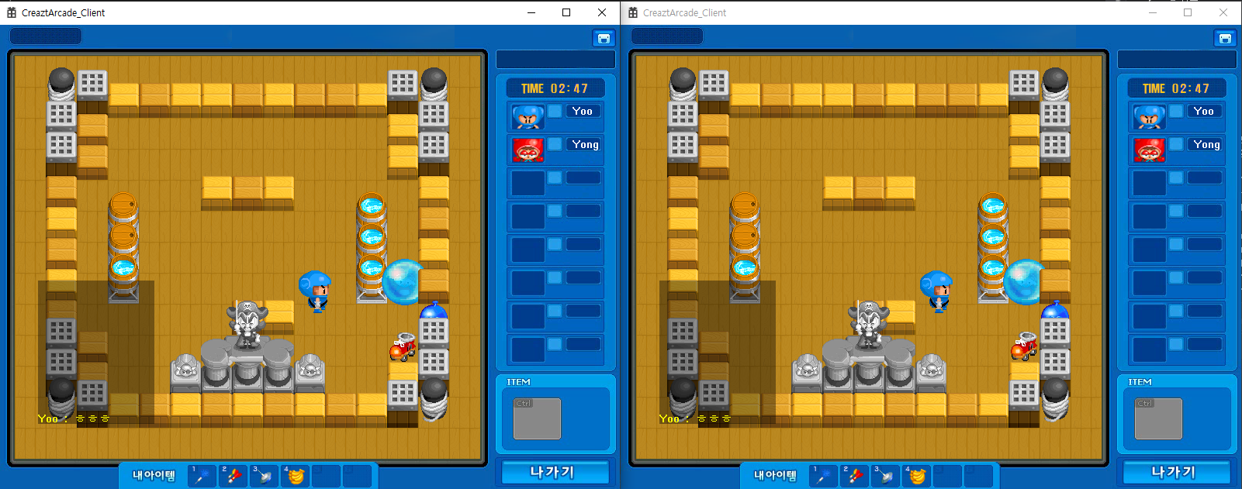
PART #3. 네트워크 게임 프로그래밍
PART #2. 게임서버 프로그래밍 실습
NAVER 채용 지원 첨부자료
TCP/IP서버를 기반으로 한 크레이지 아케이드의 모작입니다.
Win api 기반의 클라이언트를 사용
하고 원래 서버가 없었던 프로젝트에
나중에 서버를 추가로 구현했습니다.
3명의 팀원 모두 TCP서버 개발을 진
행했고 저는 채팅, 게임 진행 프로세
스에 따른 서버처리를 맡았습니다.

Slide 11
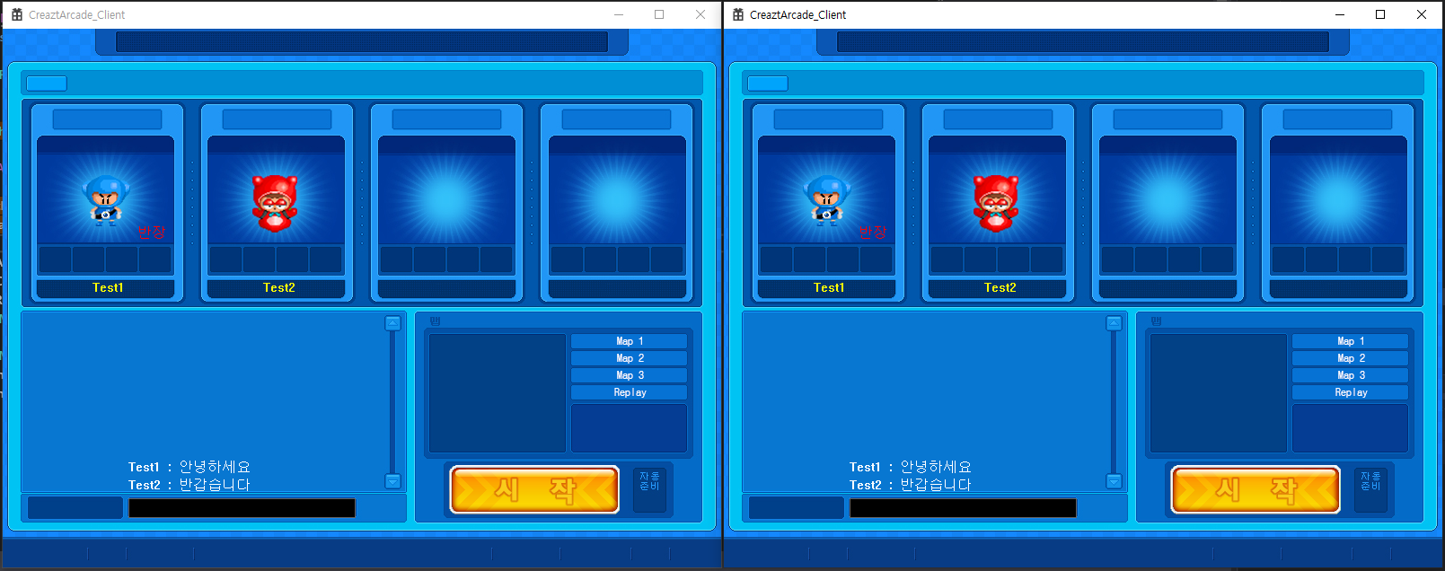
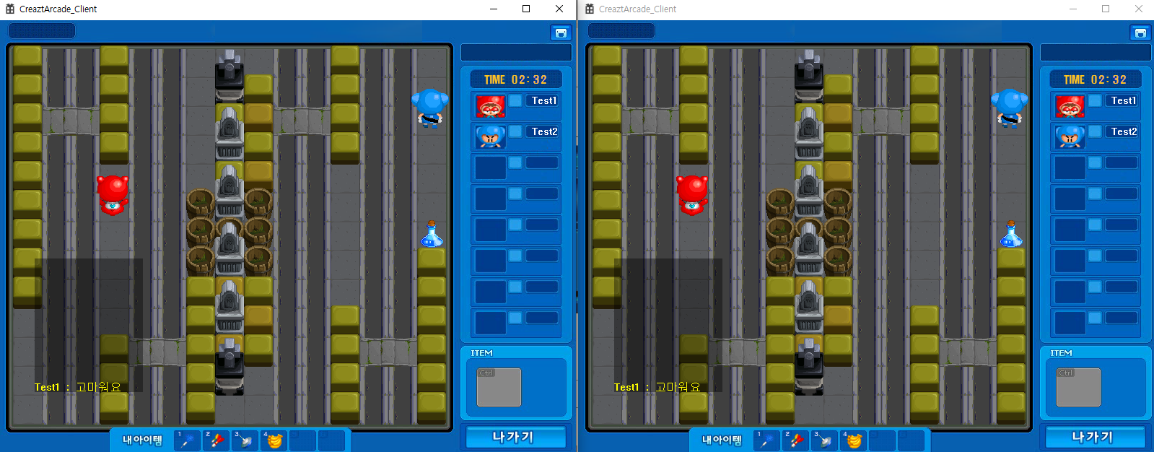
개발 내용
개요
이미 유명한 간단한 게임을 이용해 네트워크 서버를 구현해 보면서 게임서버에서 처리해야 할 것들이 무엇이 있는지에 대한 경험을 해보는 것에 중점을 두었습니다.
1. 로비 및 인게임 채팅 구현
- 로비방에서의 유저간 채팅 구현
- 인게임에서는 채팅이 게임을 방해하면 안되기 때문에 채팅 삭제 시간
을 따로 구현.

Slide 12
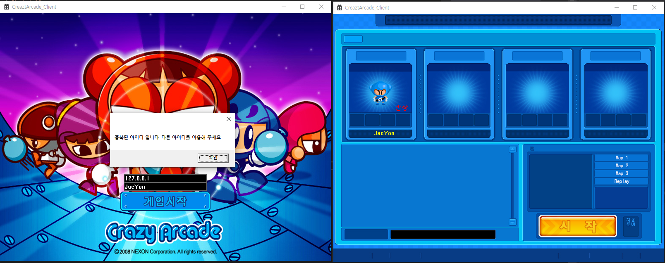
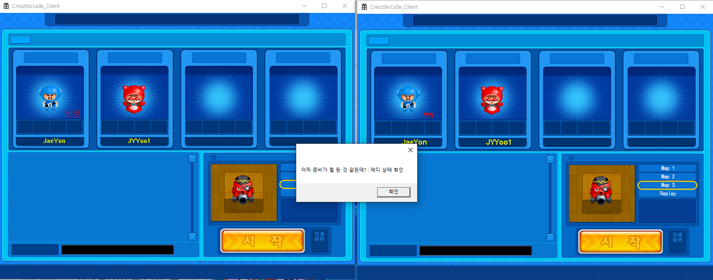
개발 내용
2. 게임 프로세스 구현
- 로그인 > 대기방 > 게임 시작 > 게임결과표시 > 다시 대기방으로 돌
아오는 게임 진행에 따른 서버에서 처리하는 씬 전환 및 데이터 초기
화를 구현.
- 그에 따른 게임 진행 중 발생할 수 있는 예외처리 구현
(ex,타임아웃, 아이디 중복 등)
개요
이미 유명한 간단한 게임을 이용해 네트워크 서버를 구현해 보면서 게임서버에서 처리해야 할 것들이 무엇이 있는지에 대한 경험을 해보는 것에 중점을 두었습니다.

Slide 13
감사합니다!
게임서버 프로그래머
유재용
010-5579-1214
qweas50@naver.com

